Slide 1
Предметно – пространственная развивающая среда
Группа «Смешарики»

Slide 2
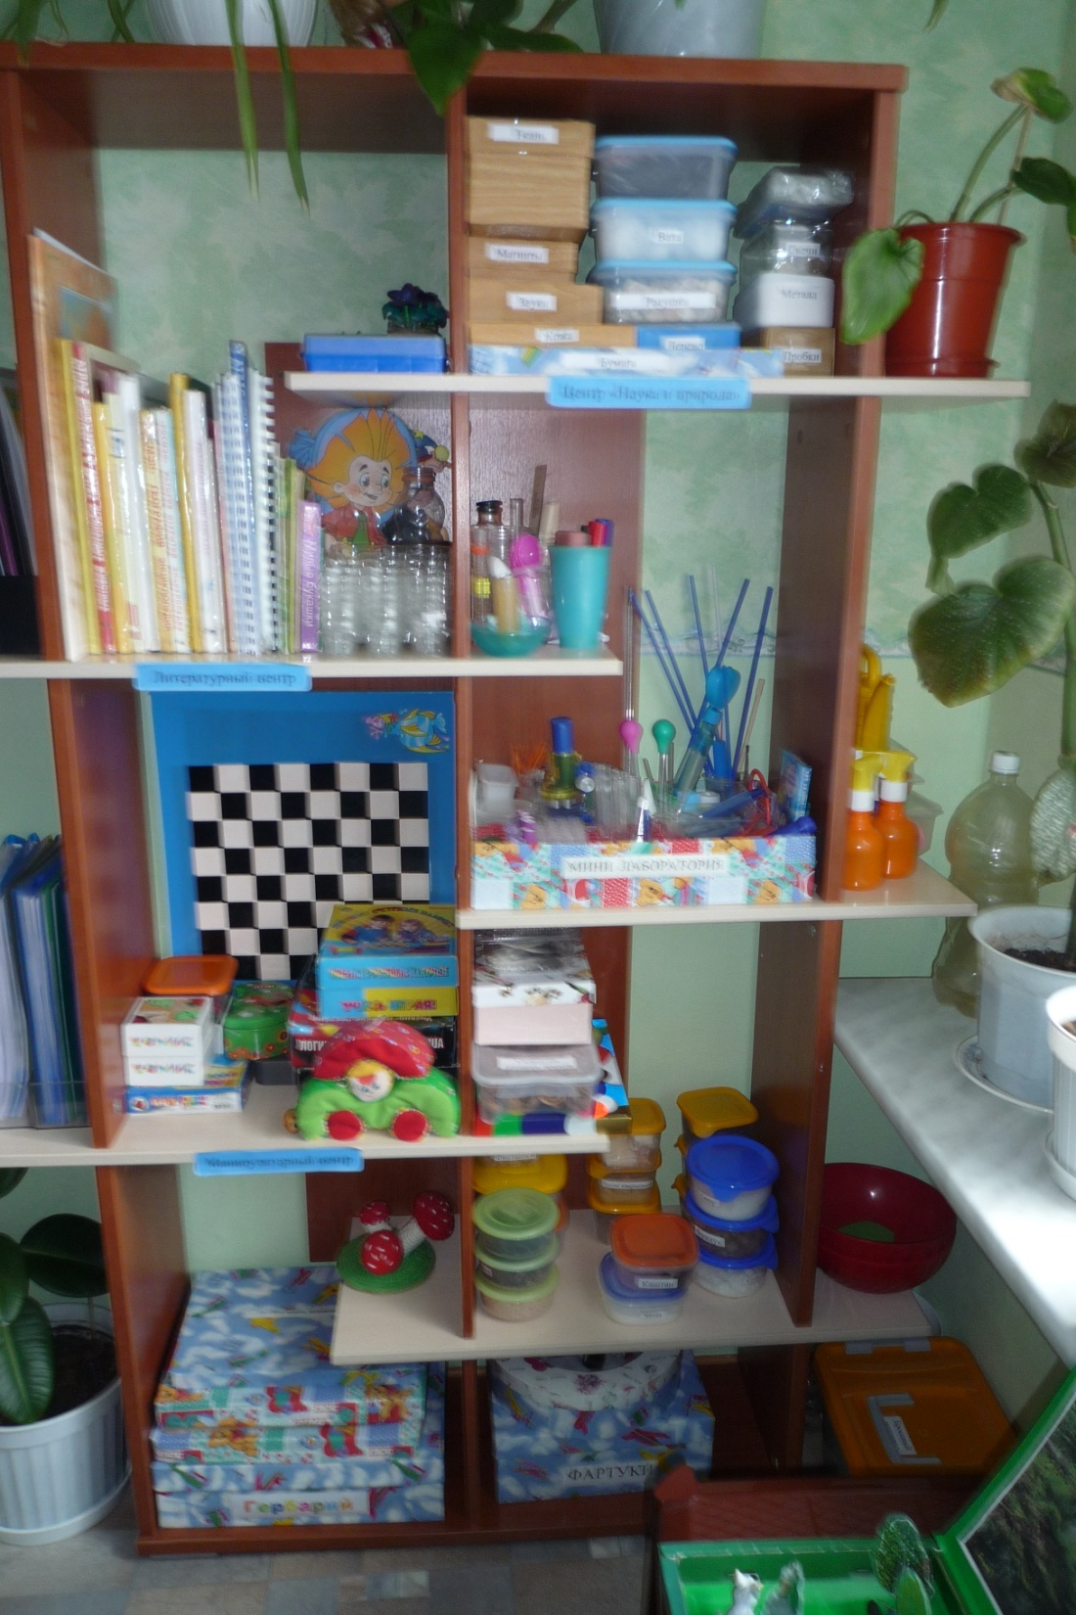
Зона познавательного развития

Slide 3
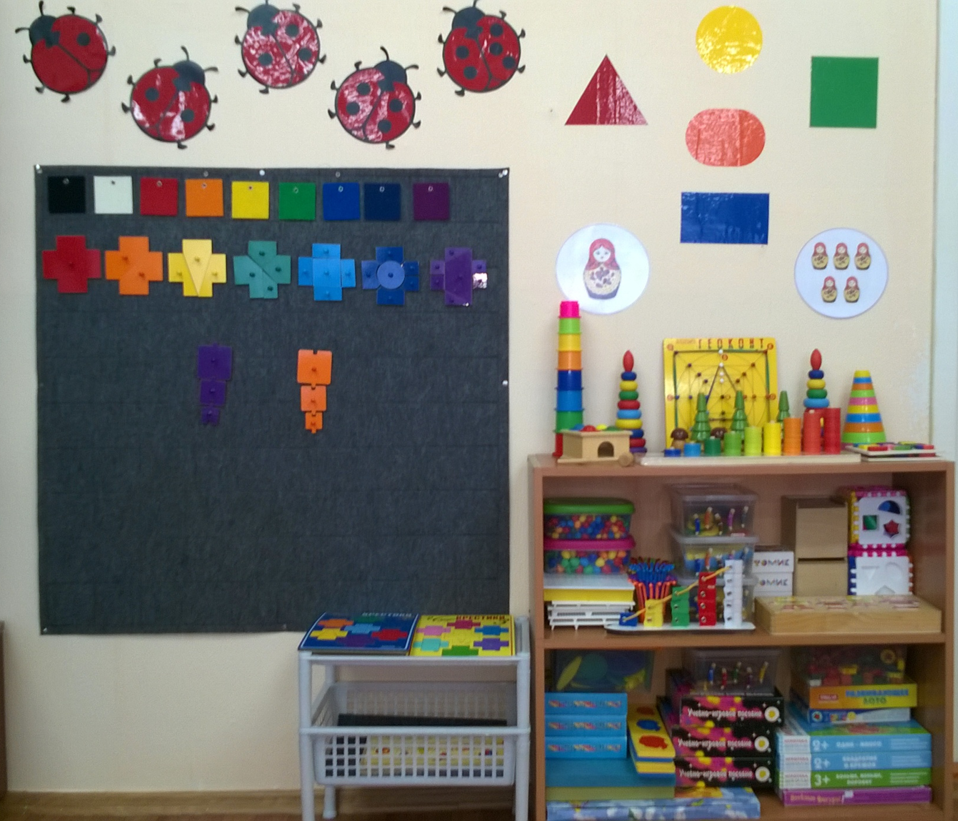
Зона математического и сенсорного развития

Slide 4
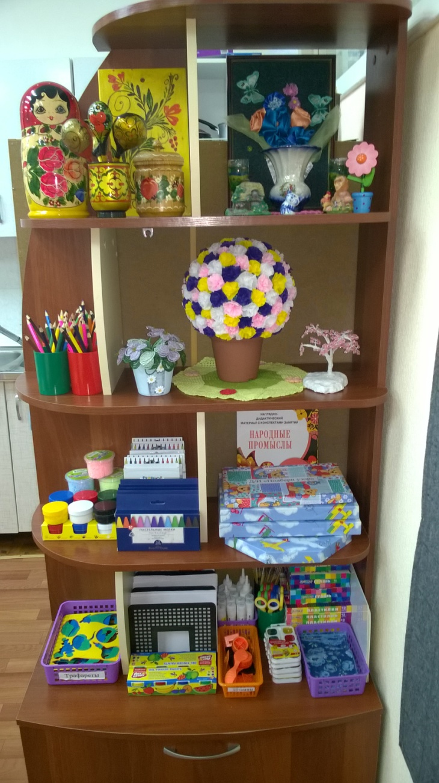
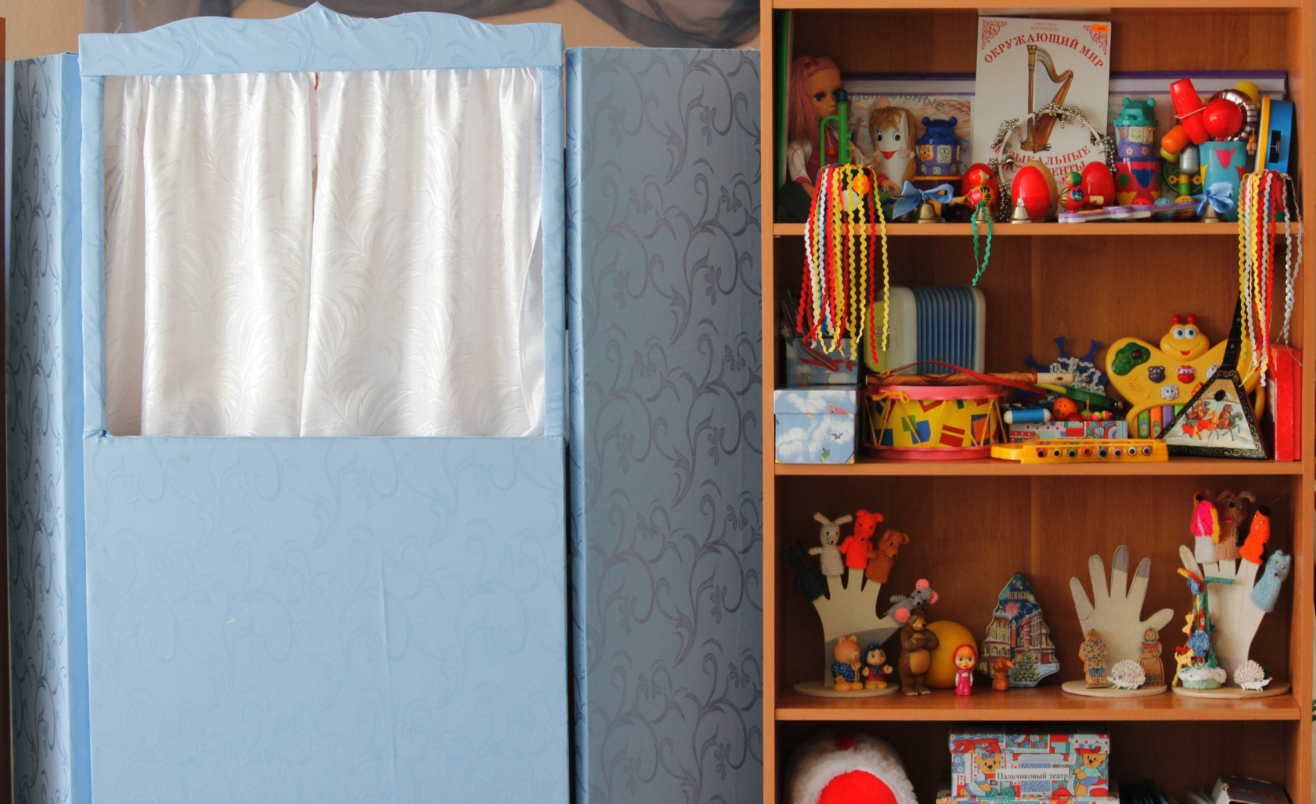
Зона художественно-эстетического развития

Slide 5
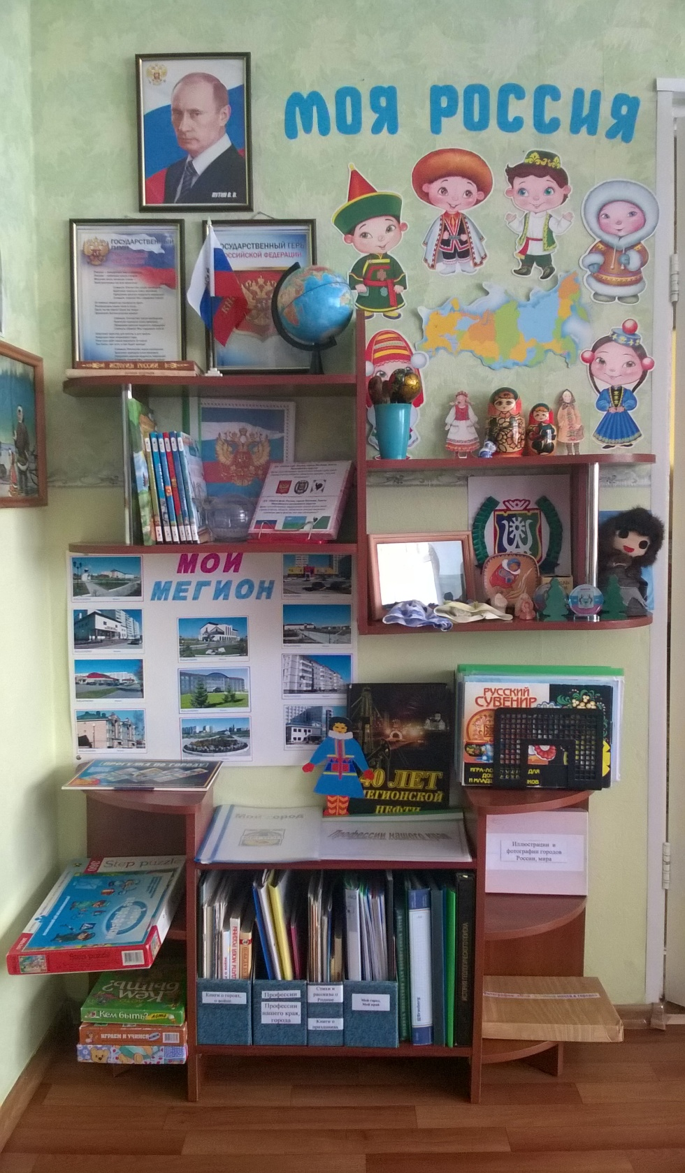
Зона социально-коммуникативного развития

Slide 6
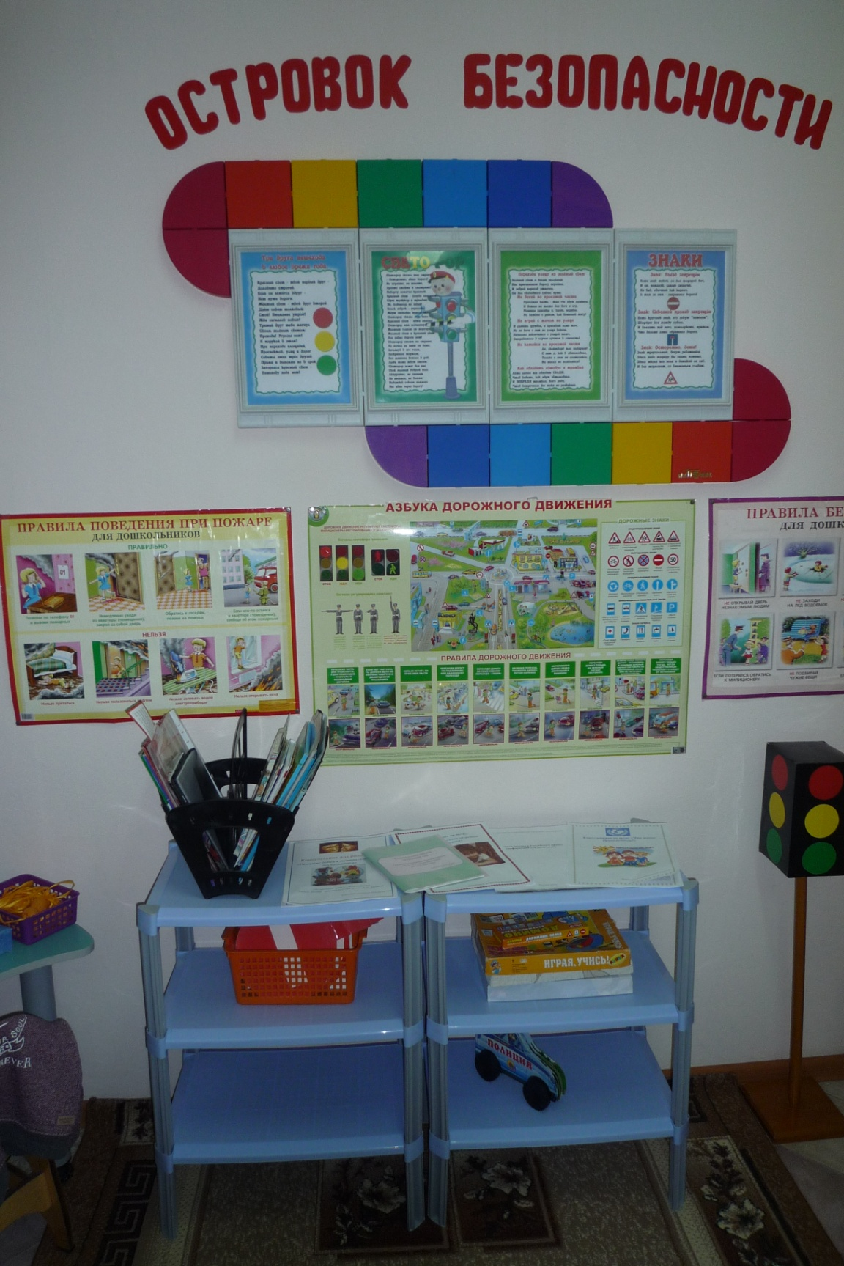

Slide 7
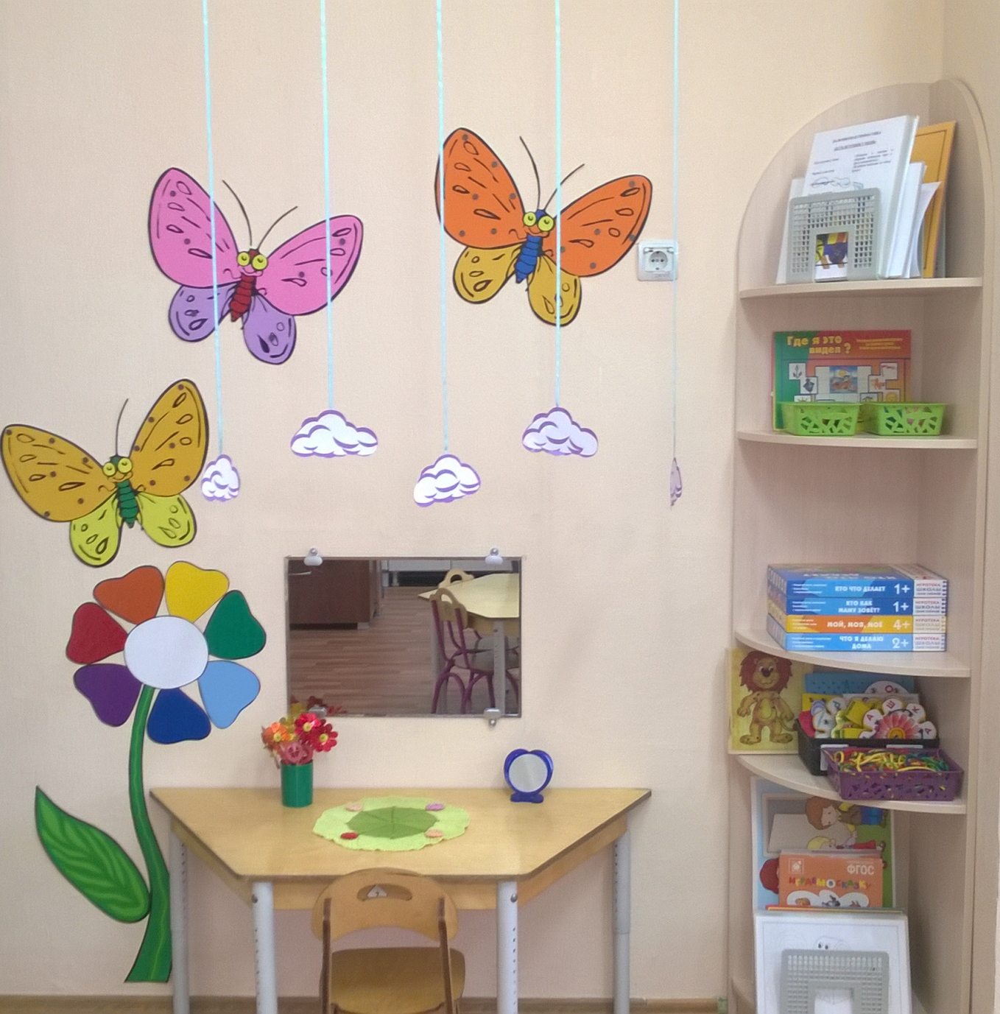
Зона речевого развития

Slide 8
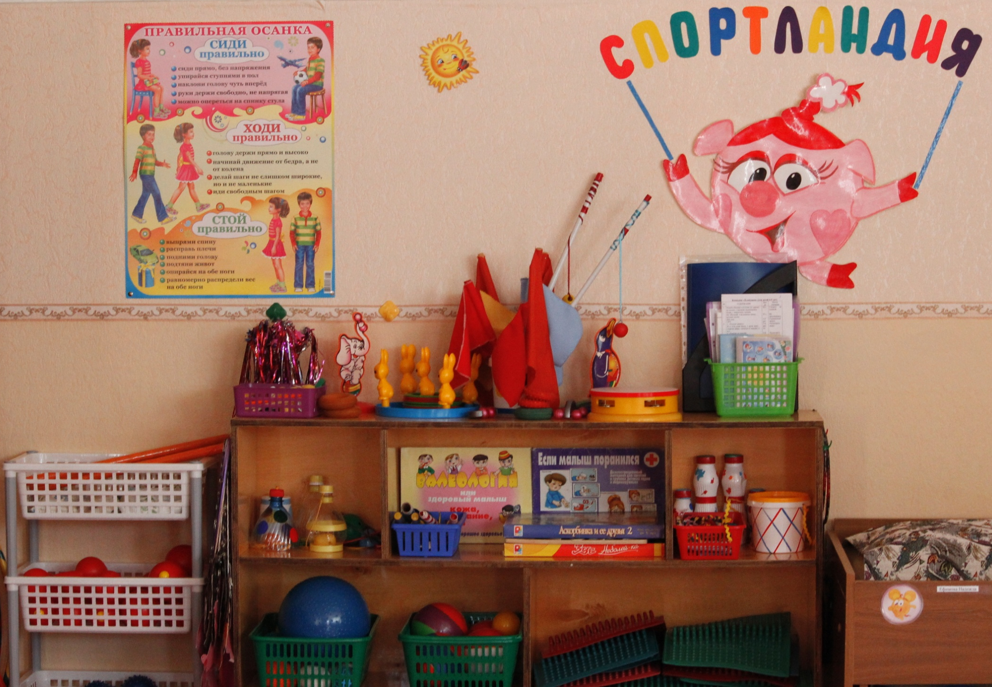
Зона физического развития

Slide 9
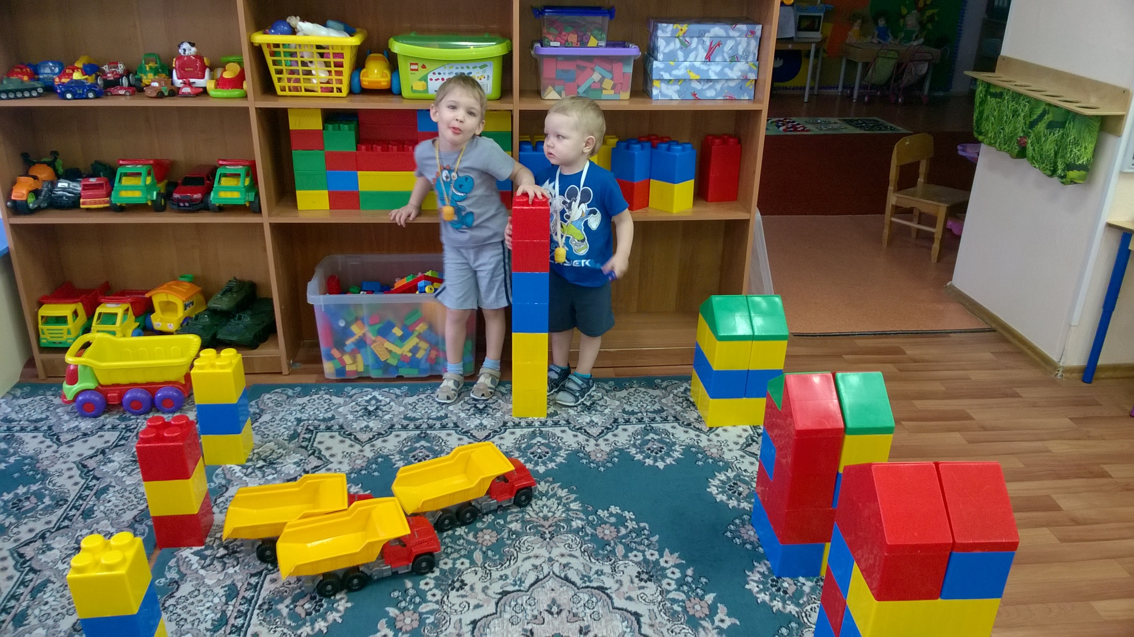
Игровая зона

Slide 10
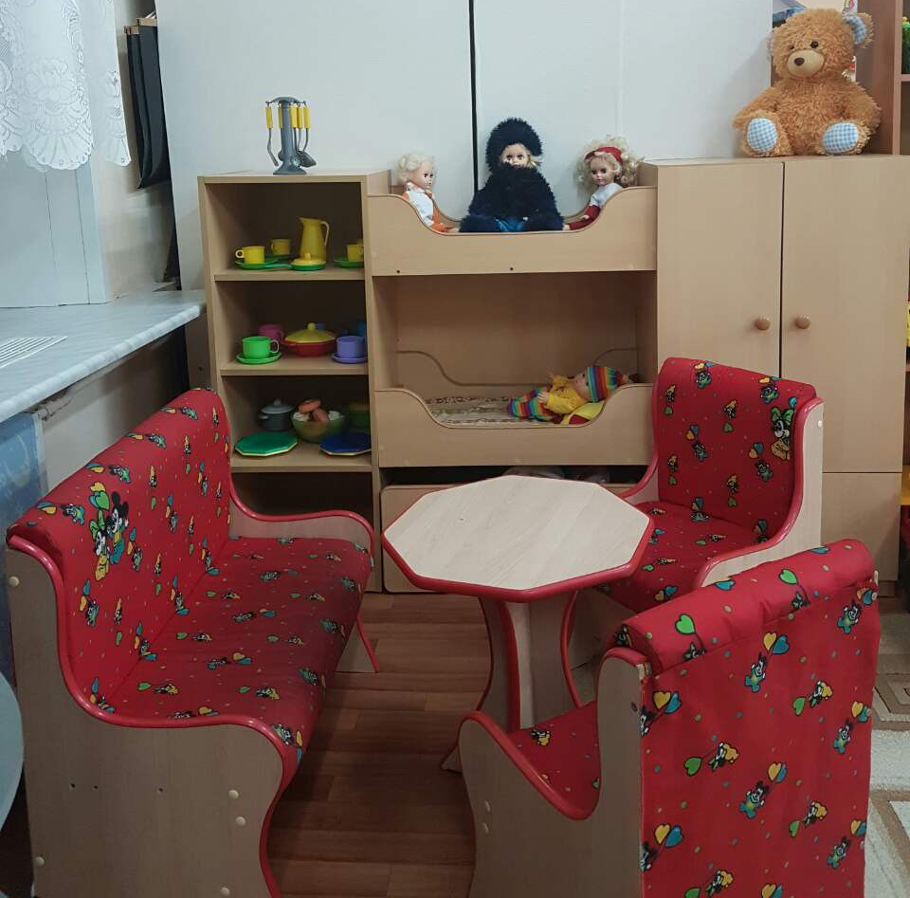

Slide 11
